Slide 1


Le réseau des Centres Experts Schizophrénie
Dr Guillaume Fond, Dr Meja Andrianarisoa
Pole de psychiatrie, HU Henri Mondor
Créteil
Bordeaux, Pr D Misrahi
Bron, Pr M Saoud
Clermont-Ferrand, Pr PM Llorca
Colombes, Pr C Dubertret
Grenoble, Dr Giraud-Baro
Montpellier, Pr JP Boulenger
Versailles, Pr C Passérieux
Créteil, Pr M Leboyer
Strasbourg, Pr JM Danion
www.fondation-fondamental.org

Slide 2


Maladies mentales : des maladies fréquentes et graves
Les maladies mentales sont responsables du 1/3 du fardeau des maladies.
La dépression, à elle seule, étant la plus importante contribution au fardeau total des maladies en Europe (OMS, 2010)
  38,2% de la population Européenne est affectée chaque année par une maladie psychiatrique
  (Wittchen, Eur J Psychopharmacology, 2011)
  1 Européen sur 3 a été, est ou sera atteint d’une maladie mentale au cours de sa vie
  En France, 12 Millions souffrent d’au moins une maladie mentale

Slide 3
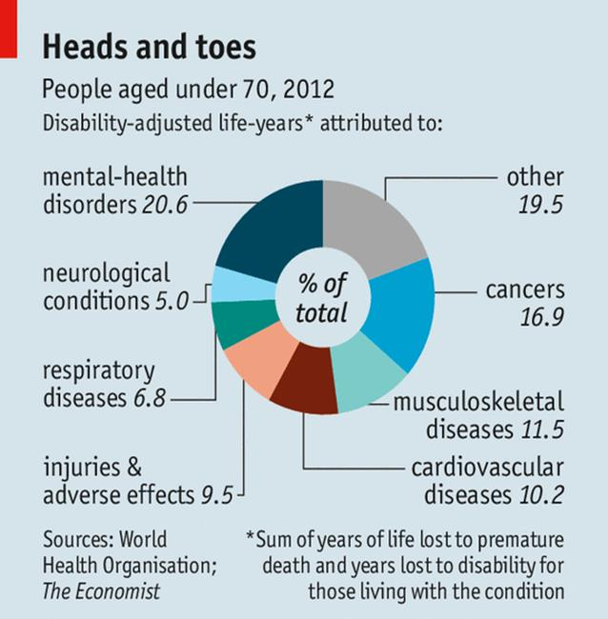

Maladies mentales : le fardeau le plus élevé de toutes les maladies
Aug 30, 2014
DALYs (nombre d’années de vie perdues en raison d’une maladie):
20,6 % attribuable aux maladies mentales
1ère cause mondiale de handicap en 2020 (OMS)
1ère cause d’invalidité en France
2ème cause d’arrêt de travail en France (CNAM 2004)

Slide 4
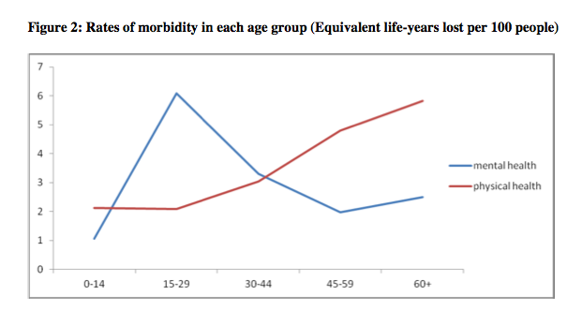
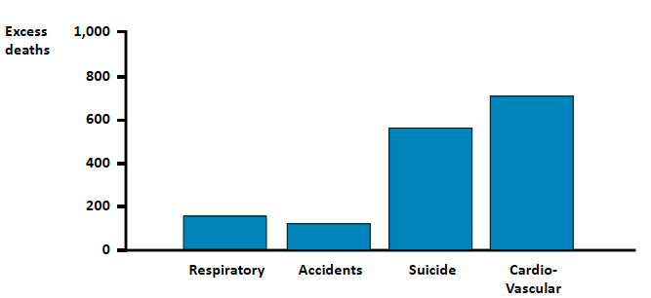
Maladies mentales : Un enjeu de santé publique qui devrait être au cœur de la prévention
Des maladies qui débutent chez les jeunes adultes entre 15 et 25 ans
  10 500 morts par an par suicide en France :
  1ère cause de mortalité chez les moins de 40 ans
  Surmortalité due aux comorbidités médicales :
  10 ans de baisse d’espérance de vie en moyenne

Slide 5
Les maladies mentales: une sous-dotation persistante de la recherche
Un écart énorme entre fardeau épidémiologique et économique et l’investissement dans la recherche en Europe,
Comparaison entre maladies psychiatriques et neurologiques
 | FP7 € millions | Dalys million | Coûts € billion
Maladies psychiatriques | 363 | 9.8 | 432
Maladies neurologiques & Neurodegeneratives | 802³ | 3.6 | 204
Ratio | 0.45 | 2.7 | 2.11
Et pourtant, un retour sur investissement de
la recherche en psychiatrie = 37%
Medical Research What’s It Worth? Estimating the Economic Benefits from Medical Research in the UK RAND Europe. 2008.

Slide 6
Les maladies mentales: une faible universitarisation
PU-PH en Psychiatrie: seulement 2.4% des professeurs de médecine
111 PU-PH en psychiatrie pour 14 619 psychiatres = 0.0074 %

Slide 7
Les réponses apportées
par la Fondation FondaMental

Slide 8





La Fondation FondaMental
Une fondation de coopération scientifique pour l’innovation dans le soin
et la recherche en santé mentale
Création par le Ministère de la Recherche en juin 2007
Membres fondateurs
Un réseau national de services hospitaliers et d’équipes de recherche
Une ambition: Unis pour vaincre les maladies mentales
Des valeurs
  Soutenir l’innovation
  Progresser grâce à la recherche
  Oser rénover la psychiatrie

Slide 9
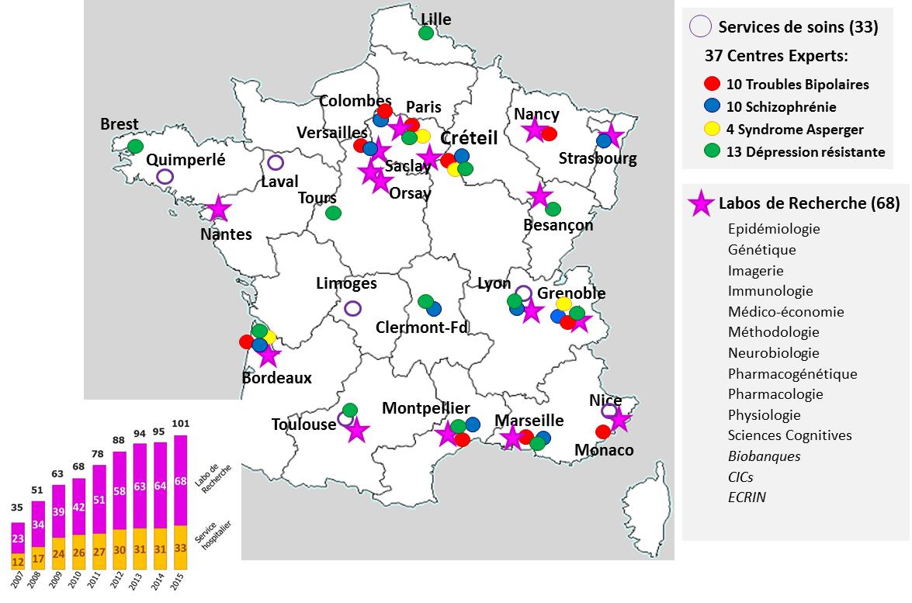
Un réseau français regroupant chercheurs et cliniciens

Slide 10





Succès et projets et de la Fondation FondaMental
Prévention primaire :
Pour identifier les sujets à risque d’être atteint
Par le soutien à la recherche pour identifier des bio-marqueurs, des facteurs de vulnérabilité génétique et environnementaux, définir les étapes de développement des maladies (staging), développer des actions d’informations
Prévention secondaire :
Pour diagnostiquer plus rapidement les sujets
malades et améliorer leurs prises en charge
Par la mise en place de réseaux de Centres experts
Par la création d’outils connectés pour améliorer le suivi des patients
Prévention tertiaire :
Pour diminuer le handicap et prévenir les rechutes
Par la mise en pratique d’innovations thérapeutiques : psychoéducation, remédiation cognitive, rééducation des rythmes circadiens…
Cohorte
Psy-Cohort
2011
RTRS
2007
LABEX
Bio-Psy
2012
DHU
PePSY
2013
PIA2 ?
Un lien direct entre
Soins et Recherche
Public et privé
Psychiatrie/neurologie
Personnalisée
Un pont entre
Neurosciences
et Psychiatrie
1000 jeunes adultes
BP, SZ, Au
Partenariat Sanofi, Roche
37 Centres Experts
4 projets FP7
60 boursiers
2 Chaires d’excellence…

Slide 11
Les Centres Experts
Un constat
Retard au diagnostic : environ 1 à 2 ans pour schizophrénie (plus en cas de schizophrénie déficitaire)
Bilans complets difficiles à réaliser en pratique quotidienne privée et publique
Absence de diagnostics des comorbidités psychiatriques et somatiques
Coordination insuffisante entre les acteurs du soin
Des objectifs
Améliorer les liens entre soins primaires (MG) et soins spécialisés afin de faciliter l’accès à des soins spécialisés
Construire en psychiatrie bilan et projet de soins personnalisés étayés par un bilan complet
Aider à la coordination d’un projet de soin en santé mentale
Mettre à disposition les techniques innovantes de soin
Construire le lien entre soins, formation et recherche

Slide 12


Les centres experts FondaMental:
Des plateformes de Soins et Recherche au cœur d’un maillage territorial en construction
Adressage des patients:
Généraliste, Psychiatre,
Samsah, FAM,
Association de patients
Compte-rendu détaillé
Dissémination innovations thérapeutiques:
Remédiation cognitive, réhabilitation sociale…
Centres Experts
Dépistage précoce,
diagnostic personnalisé
Psychiatrique
Somatique
Bilans
Cognitif
Social
Une plateforme de
Soins
Transfert des Innovations
et de
Recherche
Suivi de cohorte
Projets de Recherche
Mécanismes &
Biomarqueurs
Epidémiologique
Médico-Economique
Clinique
Innovations
thérapeutiques

Slide 13
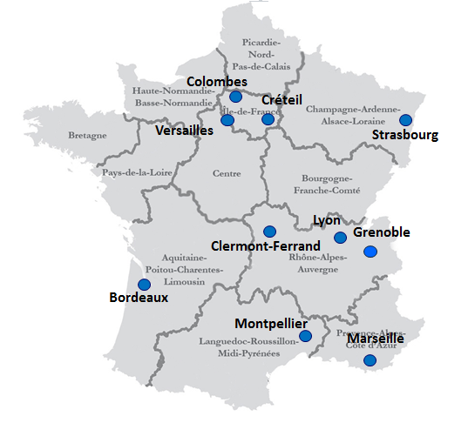
Focus sur le Réseau des Centres Experts FondaMental pour la schizophrénie
Un réseau national de 10 Centres Experts
Structuration du réseau en 2015
Déploiement de la mise à jour de la base e-schizo 2.0 (avril 2015), création d’un nouveau thésaurus plus lisible, mise à jour de la base en décembre 2015 (début des analyses longitudinales à 1 an)
Développement des collaborations inter-centres pour les projets d’analyse de la base FACE-SZ, 3 bourses FACE obtenues en 2015
Réunions de réflexions concernant les analyses inter-réseaux à venir
  Financements actuels par les ARS:
  Uniquement en IDF, Marseille et Strasbourg

Slide 14
Réseau des Centres Experts FondaMental pour la schizophrénie: exemples de production scientifique
Publications (articles publiés ou acceptés pour publication)
Berna F. et al. Akathisia: prevalence and risk factors in a community-dwelling sample of patients with schizophrenia. Results from the FACE-SZ dataset. Schiz Res 2015.
Misdrahi D. et al. Determination of adherence profiles in schizophrenia using self-reported adherence: Results from the FACE-SZ data-set. J Clin Psy 2015.
Godin O. et al. Metabolic syndrome, abdominal obesity and hyperuricemia in schizophrenia: Results from the FACE-SZ cohort. Schiz Res 2015.
Fond G. et al. Medication and aggressiveness in real-world schizophrenia. Results from the FACE-SZ dataset. Psychopharm 2015.
Fond G et al. Peripheral sub-inflammation is associated with antidepressant consumption in schizophrenia. Results from the multi-center FACE-SZ data set. Journ Aff Dis 2015.
Schürhoff F et al. A National network of schizophrenia expert centres: An innovative tool to bridge the research-practice gap. Eur Psychiatry 2015.

Slide 15
Les Centres Experts FondaMental pour la schizophrénie :
projets adossés aux CESZ
Projet de validation médico-économique de groupes de remédiation selon la méthode Twamley (PREM 2015) (D Capdevielle, Montpellier).
Poursuite du projet cognition sociale EVACO (E Brunet, PHRC 2011): fin des inclusions V0 en décembre 2015
Poursuite du projet « Génétique de la schizophrénie : identification de variants rares du gène CADPS » (F Schurhoff, Prix Henri Rousset 2012) : 214 inclusions (objectif d’étape atteint)
Projet « Immuno Génétique, Inflammation, Retro-Virus, Environnement : de l'étiopathogénie des troubles psychotiques aux modères animaux » (R Tamouza, i-GIVE, ANR 2013, FRM 2015)

Slide 16

Les Centres Experts FondaMental pour la schizophrénie:
actions de communication auprès des partenaires de soins en 2015
Interventions dans les CHU, les CHS et les cliniques sur l’ensemble du territoire
Rencontre avec les associations (UNAFAM départementales, association schizo-oui, association PROMESSE)
Collaboration bilatérale avec les réseaux de soins (groupes PROFAMILLE pour la psychoéducation des familles)
Déploiement d’une évaluation du handicap par l’entourage (EPHP) dans le but de développer des partenariats MDPH

Slide 17

Les maladies mentales : fournir des données aux décideurs
Un enjeu de santé publique coûteux pour l’économie française
Chevreul et al, The cost of mental disorders in France. Eur Neuropsychopharmacol. 2013
109.2 Md €/ an
Soit 1/3 des dépenses de l’état ou 5.7 % du PIB
Sanitaire
13,4 Md €
Social et médico-social
6,3 Md €
12,3%
Perte de qualité de vie
65,1 Md €
5,8%
UK: 77,4 Md £
59.6%
22,3%
Sanitaire
et social
12,5 Md£
Perte de productivité
24,4 Md €
Perte de qualité de vie
41,8 Md£
23,1Md£
Perte de productivité
Chevreul et al, Eur Neuropsychopharmacol, 2013

Slide 18

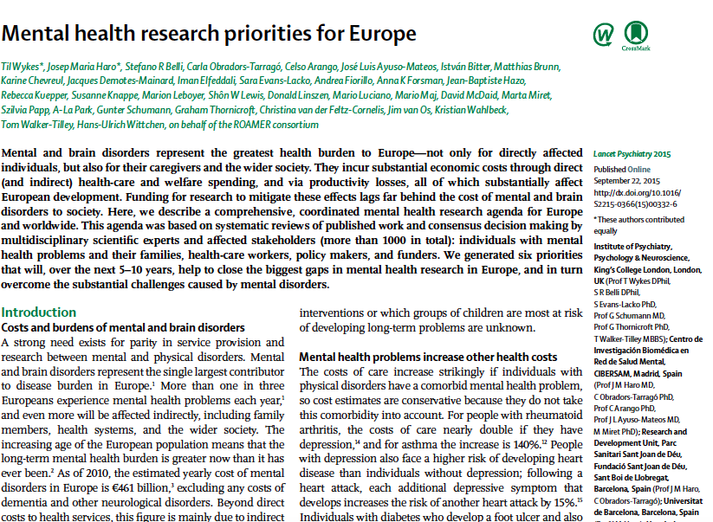

Les maladies mentales : fournir des données aux décideurs
ROAMER: la Roadmap de la recherche en psychiatrie en Europe (2011-2015)

Slide 19


Stimuler la recherche en psychiatrie en France
Le Soutien aux jeunes chercheurs
Un constat: masse critique de chercheurs insuffisante en psychiatrie
Le défi à relever: former et attirer les talents de demain en soutenant l’activité de recherche des laboratoires
Stratégie: financer des bourses de recherche
  Stimuler l’intérêt des jeunes médecins pour la recherche
  Stimuler l’intérêt des psychologues pour la recherche
  Stimuler l’intérêt des jeunes chercheurs pour la psychiatrie
Résultats: plus de 60 soutiens octroyés
    12 bourses doctorales
    14 bourses post-doctorales
    27 bourses de Master II
    11 prix FACE

Slide 20

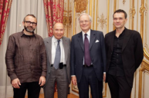

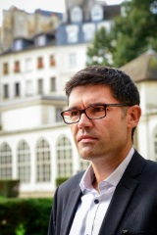


Stimuler la recherche en psychiatrie en France
La création de Prix
Prix Marcel Dassault pour la recherche sur les maladies mentales
Les lauréats 2012:
Projet d‘innovation: Etudes génétiques et troubles bipolaires porté par Stéphane Jamain (Inserm, Créteil)
Chercheur de l’année : Pr Angela Sirigu (CNRS/Université Claude Bernard Lyon 1), pour son travail sur l’effet de l’ocytocine dans l’autisme
Les lauréats 2013:
Projet d’innovation: Variabilité de la réponse au lithium dans les troubles bipolaires porté par le Pr Frank Bellivier (Inserm, Université Paris-Diderot)
Chercheur de l’année : Pr Luc Mallet (Inserm, Paris), pour son travail sur les TOC résistants
Les lauréats 2014:
Projet d’innovation: Comprendre la vulnérabilité aux conduites suicidaires porté par Philippe Courtet (Inserm, Univerisié de Montpellier)
Chercheur de l’année : Joël Swendsen (INRIA, Bordeaux), pour son travail sur l’application des technologies mobiles en psychiatrie
Les lauréats 2015:
Projet d’innovation: Molecular imaging of immune psychotic disorders porté par Laurent Groc (CNRS, Bordeaux)
Chercheur de l’année : Philip Gorwood (Paris), pour ses travaux sur les addictions et l’identification de la vulnérabilité génétique aux addictions
Prix FondaMental – Perce Neige d’innovation thérapeutique
La lauréate:
Pr Sonia Dolfus, CHU Caen, pour son projet sur le « Traitement du déficit de la cognition sociale par stimulation magnétique chez des patients atteints de schizophrénie : une étude pilote »

Slide 21


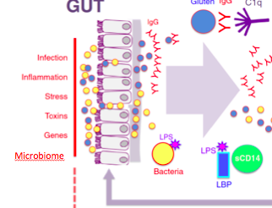
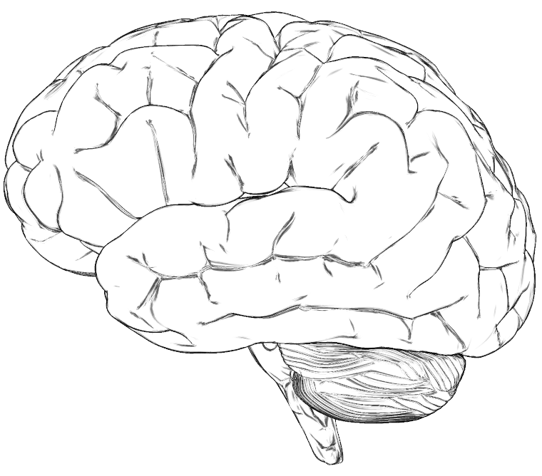
Stimuler la recherche en psychiatrie en France
Innovations thérapeutiques en Immuno-psychiatrie
Environnement
Infections précoces
(Hamdani et al, 2013)
Trauma sévères
(Etain et al, 2012)
Déficit en Vitamine D
(Fond et al, 2015)
Troubles du sommeil
(Etain et al, 2014)
Immuno-Inflammation
de bas niveau
Périphérique
& centrale
Dargel et al, 2015)
Immuno-Genetique
HLA
(Tamouza et al, in prep)
TLR, NOD
(Oliveira et a, 2014, 2015)
…
Augmentation de la perméabilité
de la barrière digestive
Réactivation de retro-virus
endogènes humains
Obesity
Diabetes
mellitus
Hypertension
Déclin cognitif
Formes résistantes
Comorbidités somatiques
HERV-W
Cardiovascular
disease
Auto-anticorps périphériques et Centraux (NMDAR-Abs)

Slide 22
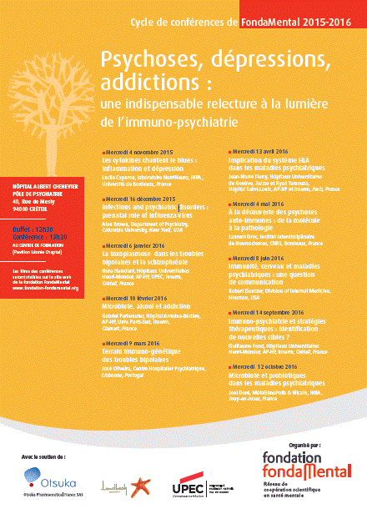


3
MISSION Formation
Diffusion des savoirs, formation de la communauté scientifique et médicale
Conférences de FondaMental-Chenevier
Cycle 2015-16: Psychoses, dépressions, addictions: une indispensable relecture à la lumière de l’immuno-psychiatrie
Cycles filmés et séances disponibles sur le site Internet de la fondation
Livres sur les Conférences édités:

Slide 23


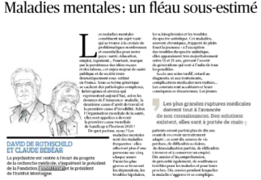
4
MISSION Information
Briser les préjugés et alerter les décideurs
Une année 2014 sous le sceau de la prévention
JUIN
OCTOBRE
Enquête: La représentations des maladies mentales chez les Français (Ipsos-Klesia)

Slide 24

S’engager aux côtés de FondaMental !
Retrouver toutes les informations
sur la fondation:
www.fondation-fondamental.org
@FondaMental_Psy

Slide 25
Centre Expert : Processus d’évaluation de qualité, spécialisé, multidisciplinaire et partagé
Deux jours
Evaluation initiale (HDJ):
CLINIQUE et SOMATIQUE
NEURO-PSYCHO
RDV restitution
RE-EVALUATION
Une journée
Pre-screening
T0
1 an
3 ans
Première consultation
1ère évaluation
2ème évaluation
Consultations
spécialisées si nécessaire
Prise en charge habituelle

